Slide 1
텍스트 빈도 분석 – 1
최도진

Slide 2
01 [영문 분석 + 워드클라우드] 영문 문서 제목의 키워드 분석하기
02 [한글 분석 + 워드클라우드] 한글 뉴스 기사의 키워드 분석하기

Slide 3
텍스트 분석을 이해하고 기본 분석 기법인 단어 분석을 수행할 수 있다.
영어와 한글의 단어 분석을 수행하여 히스토그램과 워드클라우드 시각화를 수행할 수 있다.

Slide 4
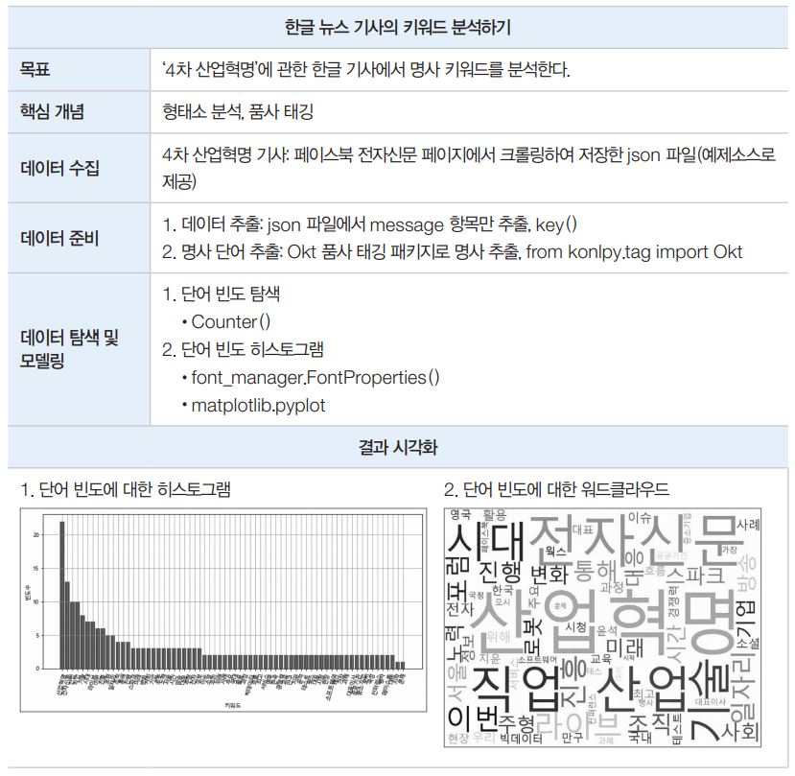
01. [영문 분석 + 워드클라우드] 영문 문서 제목의 키워드 분석하기
분석 미리보기

Slide 5
01. [영문 분석 + 워드클라우드] 영문 문서 제목의 키워드 분석하기
목표설정
목표: ‘Big data’와 관련된 키워드를 도출하여 분석
핵심 개념 이해
① 영문 데이터에서 분석할 특징을 선정
② 컴퓨터가 처리할 수 있는 벡터 형태로 변환
③ 분석 기법을 적용하여 필요한 정보를 추출
실습 도구
아나콘다의 주피터
텍스트 분석
자연어 처리와 데이터 마이닝이 결합하여 발전된 분야로 비정형 텍스트 데이터에서 정보를 추출하여 분석하는 방법
단어에 대한 분석을 기본으로 함
텍스트 분류, 텍스트 군집화, 감성 분석 등

Slide 6
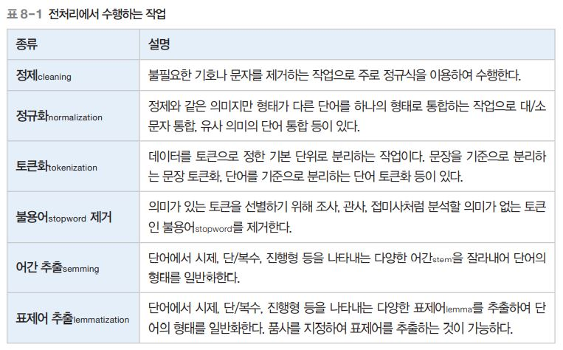
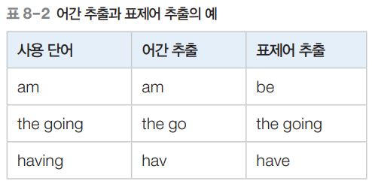
01. [영문 분석 + 워드클라우드] 영문 문서 제목의 키워드 분석하기
핵심 개념 이해
전처리
분석 작업의 정확도를 높이기 위해 분석에 사용할 데이터를 먼저 정리하고 변환하는 작업
워드클라우드
텍스트 분석에서 많이 사용하는 시각화 기법
문서의 핵심 단어를 시각적으로 돋보이게 만들어 키워드를 직관적으로 알 수 있게 하는 것
출현 빈도가 높을수록 단어를 크게 나타냄
방대한 양의 텍스트 정보를 다루는 빅데이터 분석에서 주요 단어를 시각화하기 위해 사용

Slide 7
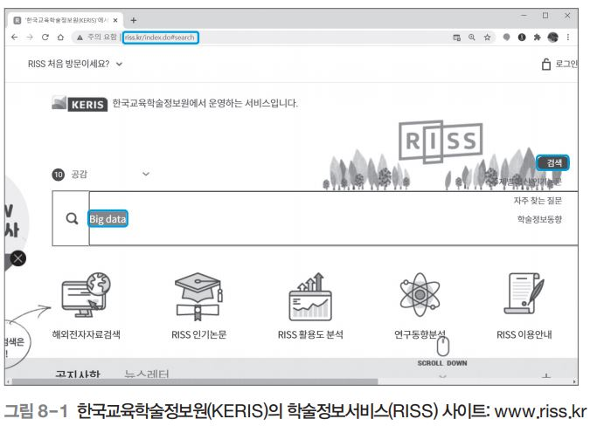
01. [영문 분석 + 워드클라우드] 영문 문서 제목의 키워드 분석하기
데이터 수집
데이터 검색하기

Slide 8
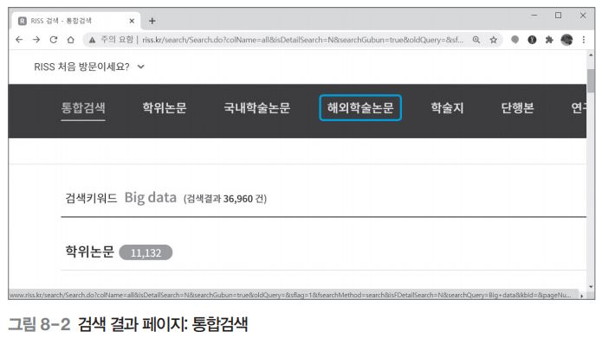
01. [영문 분석 + 워드클라우드] 영문 문서 제목의 키워드 분석하기
데이터 수집
통합검색 결과 페이지에서 [해외학술논문] 메뉴를 클릭

Slide 9
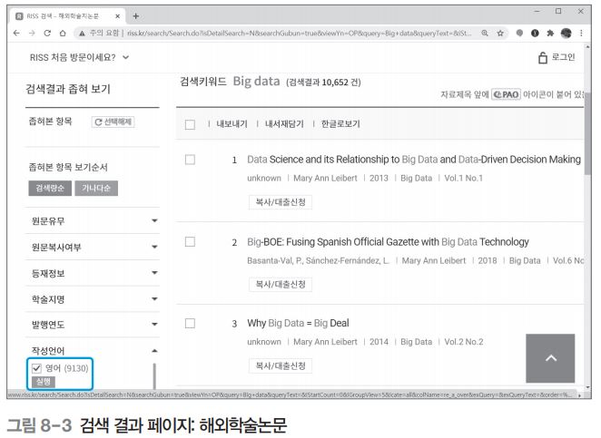
01. [영문 분석 + 워드클라우드] 영문 문서 제목의 키워드 분석하기
데이터 수집
‘작성언어’를 [영어]로 선택하고 아래의 버튼을 클릭

Slide 10
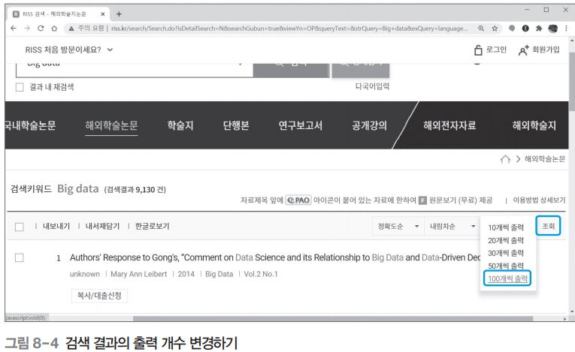
01. [영문 분석 + 워드클라우드] 영문 문서 제목의 키워드 분석하기
데이터 수집
검색 결과 출력 개수 변경하기

Slide 11
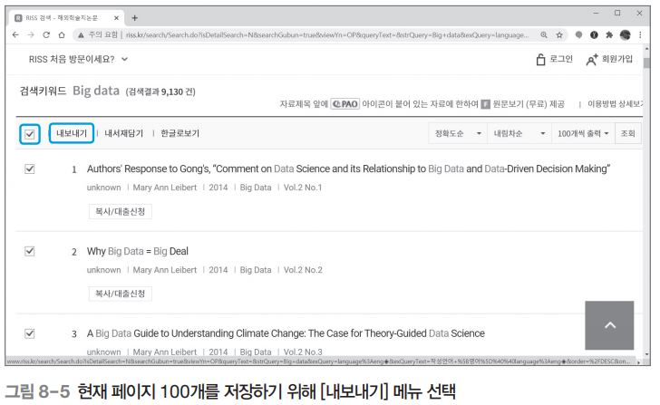
01. [영문 분석 + 워드클라우드] 영문 문서 제목의 키워드 분석하기
데이터 수집
검색 결과 출력 개수 변경하기

Slide 12
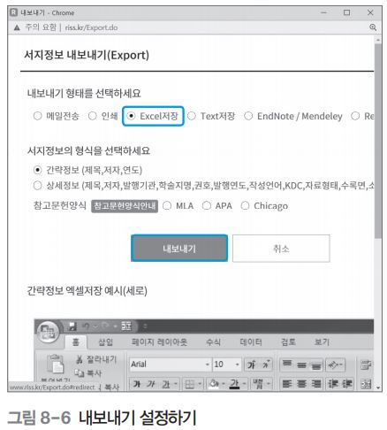
01. [영문 분석 + 워드클라우드] 영문 문서 제목의 키워드 분석하기
데이터 수집
[Excel저장]을 선택 → 버튼을 클릭한 뒤 파일을 저장

Slide 13
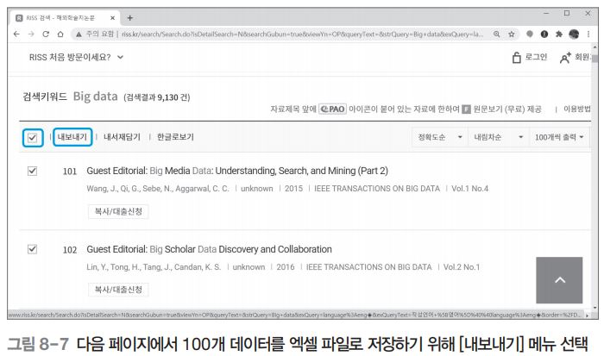
01. [영문 분석 + 워드클라우드] 영문 문서 제목의 키워드 분석하기
데이터 수집
다음 페이지로 이동하여 이전 과정을 반복

Slide 14
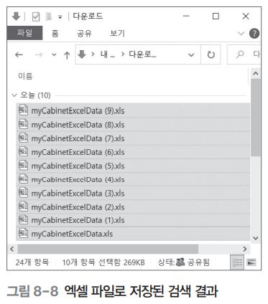
01. [영문 분석 + 워드클라우드] 영문 문서 제목의 키워드 분석하기
데이터 수집
다운로드한 폴더를 확인

Slide 15
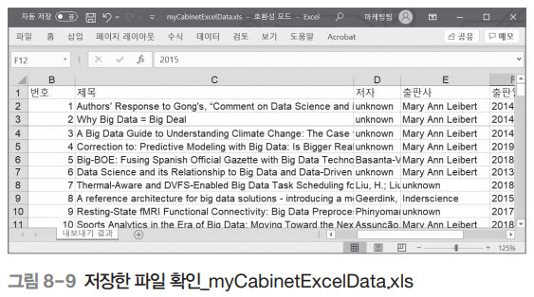
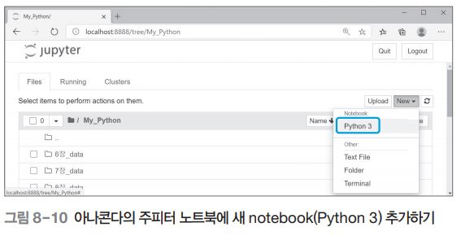
01. [영문 분석 + 워드클라우드] 영문 문서 제목의 키워드 분석하기
데이터 준비
시작 전 저장한 엑셀 파일을 열어 데이터를 확인
작업 준비하기
My_Python 폴더에 8장_data 폴더를 생성한 뒤 다운로드한 myCabinetExcelData 파일 10개를 이동
아나콘다의 주피터 노트북을 실행하고 My_Python 폴더로 이동한 뒤 [New]-[Python 3]을 선택해 파일을 새로 생성

Slide 16
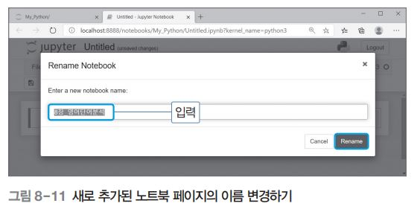

01. [영문 분석 + 워드클라우드] 영문 문서 제목의 키워드 분석하기
데이터 준비
작업 준비하기
‘Untitled’를 클릭하고 ‘8장_영어단어분석’을 입력한 뒤 버튼을 클릭하여 파이썬 파일 이름을 변경
패키지 설치하기
matplotlib와 wordcloud를 설치
In [ ]: | !pip install matplotlib
In [ ]: | !pip install matplotlib

Slide 17
01. [영문 분석 + 워드클라우드] 영문 문서 제목의 키워드 분석하기
데이터 준비
프로젝트에 필요한 파이썬 패키지를 임포트
In [1]: | import pandas as pd import glob import re from functools import reduce from nltk.tokenize import word_tokenize from nltk.corpus import stopwords from nltk.stem import WordNetLemmatizer from collections import Counter import matplotlib.pyplot as plt from wordcloud import STOPWORDS, WordCloud

Slide 18
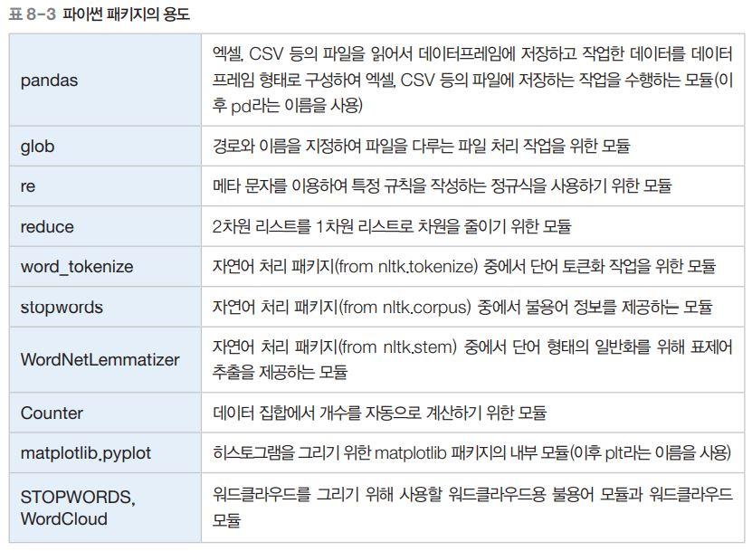
01. [영문 분석 + 워드클라우드] 영문 문서 제목의 키워드 분석하기
데이터 준비
프로젝트에 필요한 파이썬 패키지를 임포트

Slide 19
01. [영문 분석 + 워드클라우드] 영문 문서 제목의 키워드 분석하기
데이터 준비
데이터 조합 – 파일 병합하기
병합할 엑셀 파일 이름 10개를 리스트에 저장
In [2]: 10개의 엑셀 파일 이름을 all_files 리스트에 저장
In [2]: | all_files = glob.glob('8장_data/myCabinetExcelData*.xls') all_files #출력하여 내용 확인
Out[2]: | ['8장_data\\myCabinetExcelData (1).xls', '8장_data\\myCabinetExcelData (2).xls', '8장_data\\myCabinetExcelData (3).xls', '8장_data\\myCabinetExcelData (4).xls', '8장_data\\myCabinetExcelData (5).xls', '8장_data\\myCabinetExcelData (6).xls', '8장_data\\myCabinetExcelData (7).xls', '8장_data\\myCabinetExcelData (8).xls', '8장_data\\myCabinetExcelData (9).xls', '8장_data\\myCabinetExcelData.xls']

Slide 20
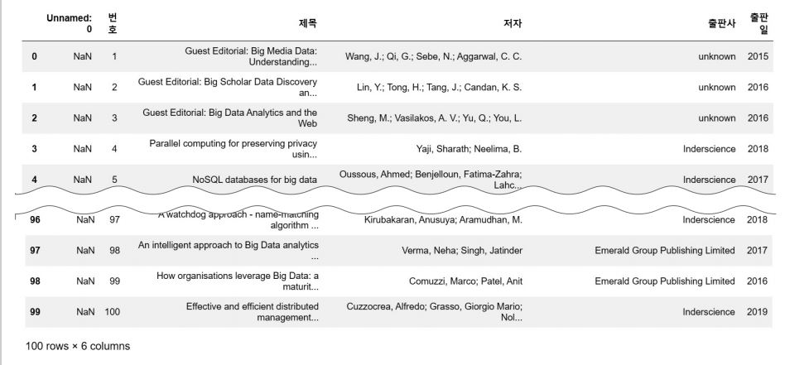
01. [영문 분석 + 워드클라우드] 영문 문서 제목의 키워드 분석하기
데이터 준비
데이터 조합 – 파일 병합하기
0개의 엑셀 파일 이름을 all_files 리스트에 저장
파일을 읽어서 하나의 데이터프레임으로 병합하고 CSV 파일에 저장
In [3]: | all_files_data = [] #저장할 리스트 for file in all_files: data_frame = pd.read_excel(file) all_files_data.append(data_frame) all_files_data[0] #작업 내용 확인
Out[3]:

Slide 21
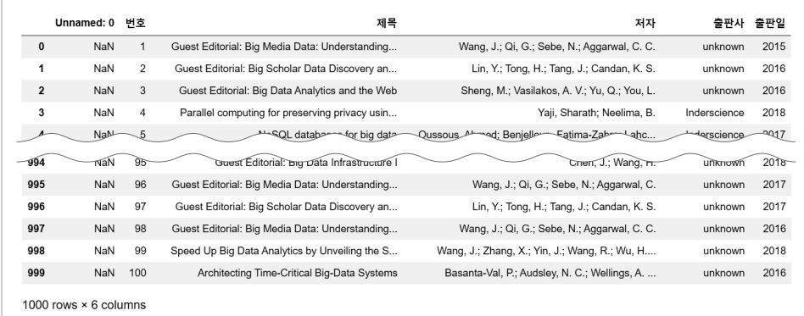
01. [영문 분석 + 워드클라우드] 영문 문서 제목의 키워드 분석하기
데이터 준비
데이터 조합 – 파일 병합하기
In [3]: all_files 리스트에 있는 파일 이름을 이용해 엑셀 파일을 읽어오고pd.read_excel( ), 파일 내용을 all_files_data에
추가하는append( ) 작업을 all_files 리스트의 원소 갯수만큼, 즉 10개 파일에 대해 반복
In [4]: all_files_data를 세로축을 기준으로axis=0 병합하여 all_files_data_concat 리스트 에 저장
In [5]: all_files_data_concat을 CSV 파일로 저장to_csv
In [4]: | all_files_data_concat = pd.concat(all_files_data, axis = 0, ignore_index = True) all_files_data_concat #출력하여 내용 확인
Out[4]:
In [5]: | all_files_data_concat.to_csv('8장_data/riss_bigdata.csv', encoding = 'utf-8', index = False)

Slide 22
01. [영문 분석 + 워드클라우드] 영문 문서 제목의 키워드 분석하기
import nltk
nltk.download(‘popular’)
데이터 준비
데이터 전처리
수집한 데이터에서 제목을 추출하여 전처리를 수행
In [6]: all_files_data_concat의 컬럼 중에서 분석에 사용할 ‘제목’ 컬럼만 추출해 all_title 에 저장
In [7]: 전처리 작업을 위해 nltk.corpus에서 제공하는 영어 불용어stopwords.words("english")를 불러와서 저장
그 후, 표제어 추출 작업을 제공하는 WordNetLemmatizer 객체를 생성
In [6]: | all_title = all_files_data_concat['제목'] all_title #출력하여 내용 확인
Out[6]: | 0 Guest Editorial: Big Media Data: Understanding... 1 Guest Editorial: Big Scholar Data Discovery an... 2 Guest Editorial: Big Data Analytics and the Web 3 Guest Editorial: Special Issue on Big Scholar ... 4 2016 Index IEEE Transactions on Big Data Vol. 2 ... 995 Architecting Time-Critical Big-Data Systems 996 Guest Editorial: Big Scholar Data Discovery an... 997 Guest Editorial: Big Data Infrastructure I 998 Guest Editorial: Big Media Data: Understanding... 999 Speed Up Big Data Analytics by Unveiling the S... Name: 제목, Length: 1000, dtype: object
In [7]: | stopWords = set(stopwords.words("english")) lemma = WordNetLemmatizer()

Slide 23
01. [영문 분석 + 워드클라우드] 영문 문서 제목의 키워드 분석하기
데이터 준비
데이터 전처리
In [8]: all_title의 제목에 대해 정규식으로 만든 규칙을 적용하여 알파벳 으로 시작하지 않는 단어"[^a-zA-Z]+"는 공백으로
치환하여re.sub( ) 제거하고, 소문자로 정규화 하고lower( ), 단어 토큰화word_tokenize( )를 함
그 후, 불용어stopWords를 제거한 후에 표제어 추출lemmatize(w)을 한다.
In [8]: | words = [] for title in all_title: EnWords = re.sub(r"[^a-zA-Z]+", " ", str(title)) EnWordsToken = word_tokenize(EnWords.lower()) EnWordsTokenStop = [w for w in EnWordsToken if w not in stopWords] EnWordsTokenStopLemma = [lemma.lemmatize(w) for w in EnWordsTokenStop] words.append(EnWordsTokenStopLemma)
In [9]: | print(words) #출력하여 내용 확인
Out[9]: | [['guest', 'editorial', 'big', 'medium', 'data', 'understanding', 'search', 'mining'], ['guest', 'editorial', 'big', 'scholar', 'data', 'discovery', 'collaboration'], …, ['speed', 'big', 'data', 'analytics', 'unveiling', 'storage', 'distribution', 'sub', 'datasets']]

Slide 24
01. [영문 분석 + 워드클라우드] 영문 문서 제목의 키워드 분석하기
데이터 준비
데이터 전처리
전처리가 끝난 words는 2차원 리스트이므로 reduce() 함수를 사용하여 1차원 리스트로 변환
In [10]: | words2 = list(reduce(lambda x, y: x+y, words)) print(words2) #출력하여 내용 확인
Out[10]: | [['guest', 'editorial', 'big', 'medium', 'data', 'understanding', 'search', 'mining'], ['guest', 'editorial', 'big', 'scholar', 'data', 'discovery', 'collaboration'], …, ['speed', 'big', 'data', 'analytics', 'unveiling', 'storage', 'distribution', 'sub', 'datasets']]

Slide 25
01. [영문 분석 + 워드클라우드] 영문 문서 제목의 키워드 분석하기
데이터 탐색 및 분석 모델 구축
데이터 탐색 - 단어 빈도 구하기
In [11] words2 리스트에 있는 단어별로 출현 횟수를 계산하여 딕셔너리 객체인 count를 생성 Counter( )
In [12] 출현 횟수가 많은 상위 50개 단어count.most_common(50) 중에서 단어 길이가 1보다 큰 것만 word_count 딕셔너리에 저장한 후 출력
In [11]: | count = Counter(words2) count #출력하여 내용 확인
Out[11]: | Counter({'guest': 13, 'editorial': 17, 'big': 1409, 'medium': 11, …})
In [12]: | word_count = dict() for tag, counts in count.most_common(50): if(len(str(tag))>1): word_count[tag] = counts print("%s : %d" % (tag, counts))
Out[12]: | data : 1637 big : 1409 analytics : 139 … network : 18 process : 18

Slide 26
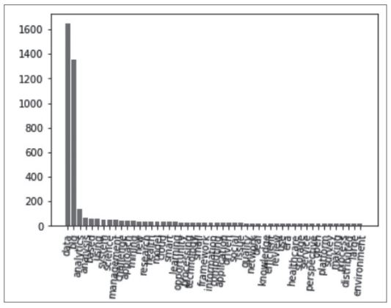
01. [영문 분석 + 워드클라우드] 영문 문서 제목의 키워드 분석하기
데이터 탐색 및 분석 모델 구축
데이터 탐색 - 히스토그램 그리기
In [13]: 히스토그램을 그리기 위해 matplotlib.pyplot을 사용, 히스토그램의 크기figure( )를 지정하고
x축 레이블xlabel( )과 y축 레이블ylabel( )을 지정, 상위 50개만 저장한 word_count 딕셔너리에서
x축 값으로 사용할 sorted_Keys와 y축 값으로 사용할 sorted_Values를 역순으로 정렬하여reverse=True 준비
x축 눈금plt.xticks은 sorted_Keys 리스트의 값(상위 50개 단어)을 순서대로 사용
설정 사항을 적용하여 히스토그램을 그림plt.show( ).
plt.figure(figsize=(10, 8))
In [13]: | sorted_Keys = sorted(word_count, key = word_count.get, reverse = True) sorted_Values = sorted(word_count.values(), reverse = True) plt.bar(range(len(word_count)), sorted_Values, align = 'center') plt.xticks(range(len(word_count)), list(sorted_Keys), rotation = '85') plt.show()
Out[13]:

Slide 27
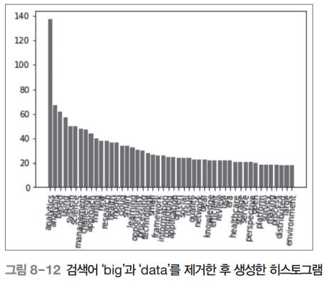
01. [영문 분석 + 워드클라우드] 영문 문서 제목의 키워드 분석하기
데이터 탐색 및 분석 모델 구축
번외 - 특정 단어를 제거한 뒤 히스토그램 그리기
word_count 딕셔너리에서 ‘data’와 ‘big’ 항목을 제거한del 후 In [13]을 실행

Slide 28
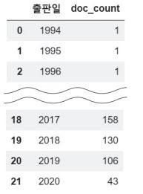
01. [영문 분석 + 워드클라우드] 영문 문서 제목의 키워드 분석하기
결과 시각화
그래프 그리기
In [14]: all_files_data_concat에 doc_count 컬럼을 추가한 뒤 ‘출판일’ 컬럼을 기준 으로 그룹을 만들고groupby( ),
그룹별 데이터 개수count( )를 doc_count 컬럼에 저장하여 summary_year 리스트를 생성
In [14]: | all_files_data_concat['doc_count'] = 0 summary_year = all_files_data_concat.groupby('출판일', as_index = False)['doc_count'].count() summary_year #출력하여 내용 확인
Out[14]:

Slide 29
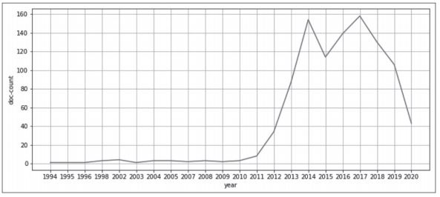
01. [영문 분석 + 워드클라우드] 영문 문서 제목의 키워드 분석하기
결과 시각화
그래프 그리기
In [15]: summary_year의 doc_count 컬럼을 차트의 y축으로 설정하고plt.plot( ), ‘출판일’ 컬럼은 x축으로 설정하여plt.xticks( )
차트를 그림
In [15]: | plt.figure(figsize = (12, 5)) plt.xlabel("year") plt.ylabel("doc-count") plt.grid(True) plt.plot(range(len(summary_year)), summary_year['doc_count']) plt.xticks(range(len(summary_year)), [text for text in summary_year['출판일']]) plt.show()
Out[15]:

Slide 30
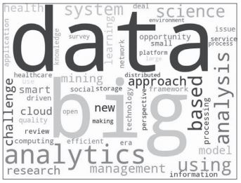
01. [영문 분석 + 워드클라우드] 영문 문서 제목의 키워드 분석하기
결과 시각화
워드클라우드 그리기
In [16]: 워드클라우드에서 처리할 불용어를 설정하고set(STOPWORDS), 워드클라우드 객체를 생성 WordCloud( )
워드클라우드 객체인 wc에 word_count 데이터를 담아서wc.generate_ from_frequencies( ) cloud 객체를 생성
생성한 워드클라우드는 matplotlib.pyplot을 사용하여 나타냄
In [17]: 워드클라우드를 jpg 파일로 저장to_file( ).
In [16]: | stopwords = set(STOPWORDS) wc = WordCloud(background_color = 'ivory', stopwords = stopwords, width = 800, height = 600) cloud = wc.generate_from_frequencies(word_count) plt.figure(figsize = (8,8)) plt.imshow(cloud) plt.axis('off') plt.show()
Out[16]:
In [17]: | cloud.to_file("8장_data/riss_bigdata_wordCloud.jpg")

